Slide 1
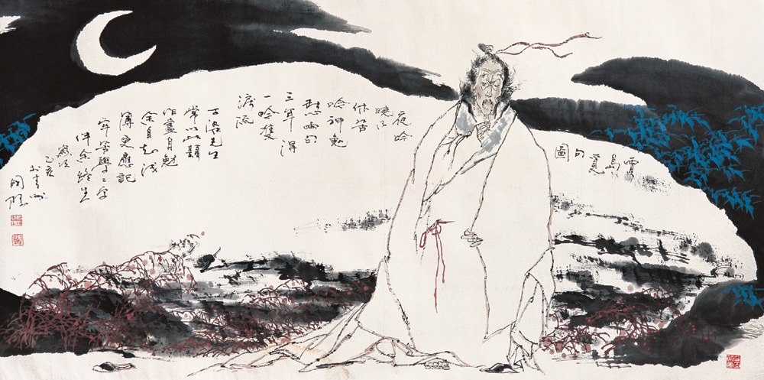
9、推 敲
第二课时
吴文宏

Slide 2
皎洁 妥帖 簇拥 避让
斟酌 莽撞 推敲 宽恕

Slide 4
哇，我全写对啦！
皎洁 妥帖 簇拥 避让
斟酌 莽撞 推敲 宽恕

Slide 5
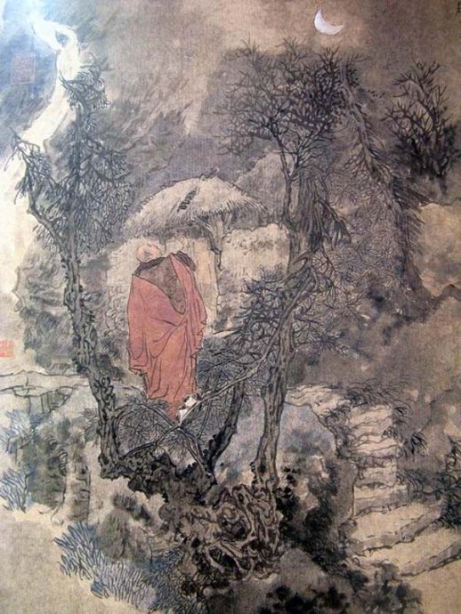
宁静的夜晚，一轮明月挂在空中。贾岛来到友人家门前，轻轻叩响了朋友家的门，敲门声惊酝酿醒了正在池边树上沉睡的小鸟。

Slide 6
这景色多美啊！看课文的哪句话是描写这幅图的？把它勾画出来。
这时，夜深人静，月光皎洁，他的敲门声惊醒了树上沉睡的小鸟。
读了这一自然段，你知道了什么？是从哪些地方看出来的？
贾岛和李凝是好朋友。从“拜访、找了好久、才、把一这首《题李凝幽居》的诗留了下来，这些地方可以看出他们的友情非常深厚。

Slide 7
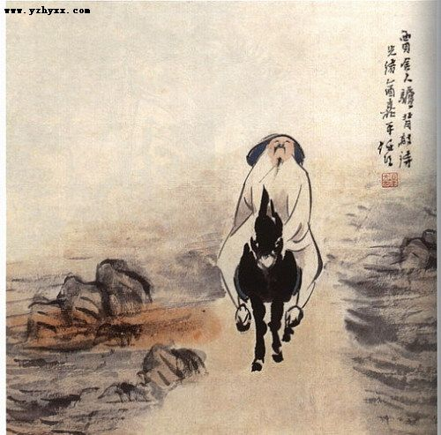
贾岛深夜访友，以诗相赠。这是故事的发生。

Slide 8
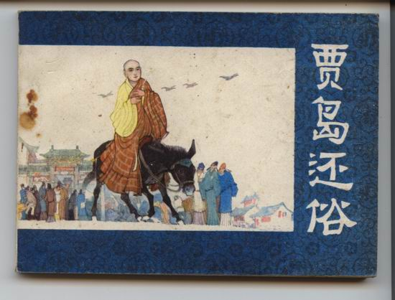
细读第3自然段。
图上画了谁，正在干什么？
贾岛骑着毛驴，一副思考的样子，只见他右手拉着缰绳，左手正做着“推“的动作，看上去很可笑。
思考：贾岛骑着毛驴是怎么想的，又是怎么做的？

Slide 9
贾岛骑着毛驴，一边吟哦，一边做着敲门、推门的动作不知不觉进了长安城。
说说这句话好在哪里？
用了“一边......一边......、不知不觉“，就把贾岛斟酌字句时的那种认真专注的样子形象地写出来了。
自由练读这一自然段，加上动作。
贾岛反复斟酌“推敲“二字。这是故事的发展。

Slide 10
细读第4-6自然段。
自由读，边读边想：当韩愈的仪仗队迎面而来时，行人怎么样，贾岛又是怎么样？他为什么要这样？
韩愈“迎面而来”，路上行人纷纷避让，而贾岛骑在毛驴上“比比划划”，完全沉浸在创作之中，对韩愈的到来浑然不知，不觉闯进了仪仗队。
韩愈的话用什么样的语气?贾岛的话用什么样的语气读?

Slide 11
细读第7自然段。
自由读，说说韩愈对贾岛冲撞仪仗队的态度。
仔细读一读韩愈的话，理解其意。
韩愈为什么说用“敲”字更好些？
“敲”是有礼貌的行为，读起来声音响亮，更能衬托出月夜的宁静
贾岛听了，有什么反应？
连连点头
韩愈认为用“敲”字好，贾岛表示赞同。这是故事的结局。

Slide 12
我们来讲讲这个故事！
要想讲好这个故事，先得把课文读熟了。下面请同学们一边读，一边像放电影那样让故事中的贾岛和韩愈在你的脑子里活起来。
按故事发生、发展、高潮、结局四部分的提纲，要求有顺序、有重点地讲。
（1）深夜访友，以诗相赠。（发生）
（2）一字斟酌，难以定夺。（发展）
（3）冲闯仪仗，请求宽恕。（高潮）
（4）韩愈表态，贾岛赞同。（结局）

Slide 13
课堂小结：
今天这节课的学习，让我们知道这是一篇词语典故，课文通过叙述唐代僧人贾岛与著名文学家韩愈“推敲”诗句的故事，告诉我们千古名句均是“推敲”而来。阅读时，要注意体会语言的韵味；使用语言时，要注意“推敲”语言。不仅让我们知道词语典故“推敲”的来历，更重要的是要让我们懂得语言要“推敲”的道理。

Slide 14
作业超市
一、我读得准，写得规范。
jiǎo jié zhēn zhuó bì ràng
( ) ( ) ( )
tuǒ tiē lǐ miào máo lǘ
( ) ( ) ( )
二、根据课文内容，把正确的序号填在括号里。
（ ）为了一字，斟酌推敲。
（ ）韩愈表态，贾岛赞同。
（ ）冲闯仪仗，请求宽恕。
（ ）深夜访友，以诗相赠。
皎 洁 斟 酌 避 让
妥 帖 礼 貌 毛 驴
2
4
3
1

